Slide 1
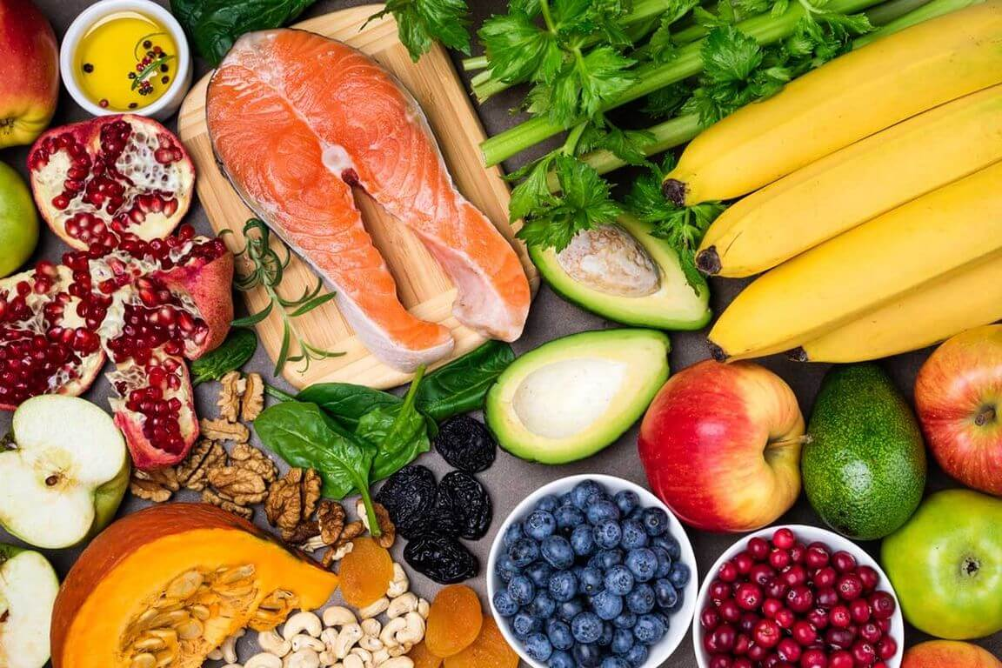
Здоровое питание школьников
Новомосковский территориальный отдел Управления Роспотребнадзора по Тульской области

Slide 2

Здоровье – самое ценное, что есть у человека. Только здоровый человек может быть счастливым.
Как говорил А. Шопенгауэр: «Здоровый нищий счастливее больного короля».

Slide 3

ВОЗ дает такое определение:
«Здоровье -
это состояние полного физического, душевного и социального благополучия человека, а не только отсутствие болезни и физических дефектов».

Slide 4

Состояние здоровья определяется рядом факторов:
образ жизни (50%);
факторы окружающей среды (20%);
наследственность (20%);
уровень здравоохранения (10%)

Slide 5

ЗДОРОВЫЙ ОБРАЗ ЖИЗНИ (ЗОЖ)-
это то поведение, которое помогает человеку сохранить здоровье и прожить долгую, активную и насыщенную жизнь

Slide 6

Здоровый образ жизни это:
правильное, сбалансированное питание;
положительный эмоциональный настрой;
отсутствие вредных привычек;
физическая активность;
соблюдение режима дня;
укрепление иммунитета;
личная гигиена;
закаливание.

Slide 7

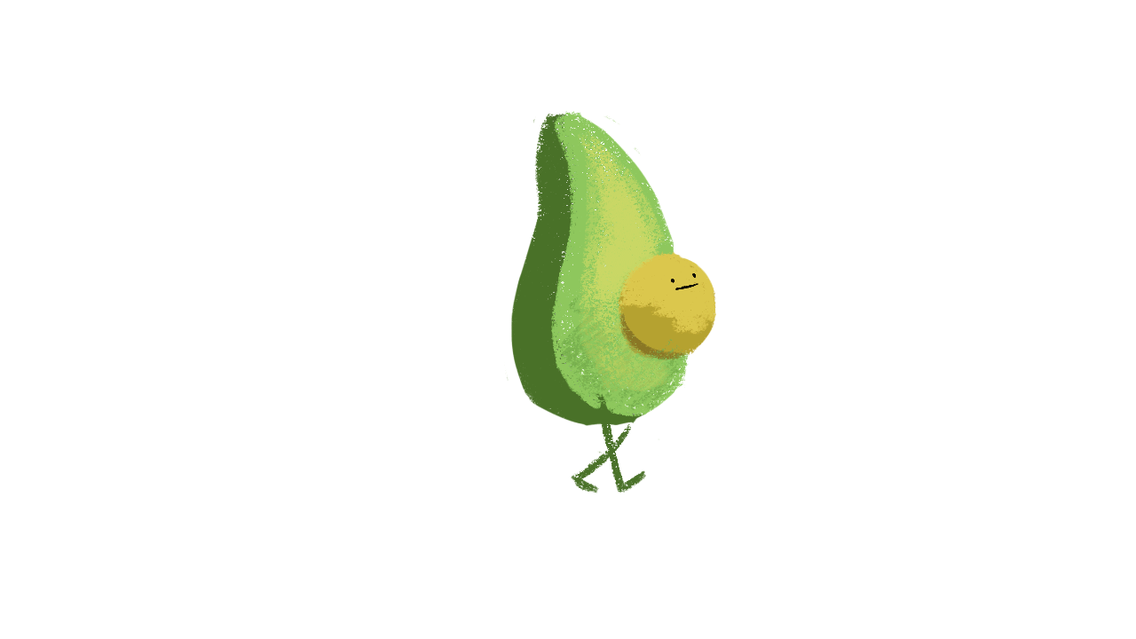
Питание играет огромную роль, как в профилактике, так и в возникновении большого числа заболеваний различных классов.
Питание лежит в основе или имеет существенное значение в возникновении, развитии и течении около 80% всех известных патологических состояний.
Заболевания, основную роль в происхождении которых играет фактор питания:
61 % - сердечно-сосудистые расстройства,
32 % - новообразования,
5 % - сахарный диабет II типа (инсулиннезависимый),
2 % - алиментарные дефициты (йододефицит,
железодефицит и т. д.).

Slide 8

Наиболее распространённые алиментарно-зависимые заболевания:
Атеросклероз
Гипертоническая болезнь
Гиперлипидемия
Ожирение
Сахарный диабет
Остеопороз
Подагра
Некоторые злокачественные новообразования

Slide 9
Основные алиментарно-зависимые заболевания школьников и их причины
Ожирение и другие болезни обмена веществ | Избыточная калорийность рациона, избыточное потребление легкоусвояемых углеводов, безалкогольных напитков
Кариес | Дефицит фтора, кальция
Анемии | Дефицит железа, меди, витаминов А, С, В6, белка
Гипотиреоз | Дефицит йода
Остеопороз (риск развития переломов) | Дефицит кальция
Гастриты | Не соблюдение режима питания

Slide 10
Динамика первичной заболеваемости ожирением детей и подростков в Тульской области
за период 2006 - 2023гг.

Slide 11


Ожирение – избыточные жировые отложения в подкожной клетчатке, органах и тканях.
Ожирение определяется по индексу массы тела (ИМТ)
ИМТ = МТ/Р²,
где МТ – масса тела (кг), Р – рост (м)
Интерпретация результатов ИМТ:
- 25,0 кг/м² и выше – избыточная масса тела;
- 30,0 кг/м² и выше – ожирение, которое бывает четырех степеней:
I – масса тела за счет жироотложений больше на 15-20% нормальной массы тела;
II – на 30-49%;
III – на 50-99%;
IV – на 100% и больше.

Slide 12
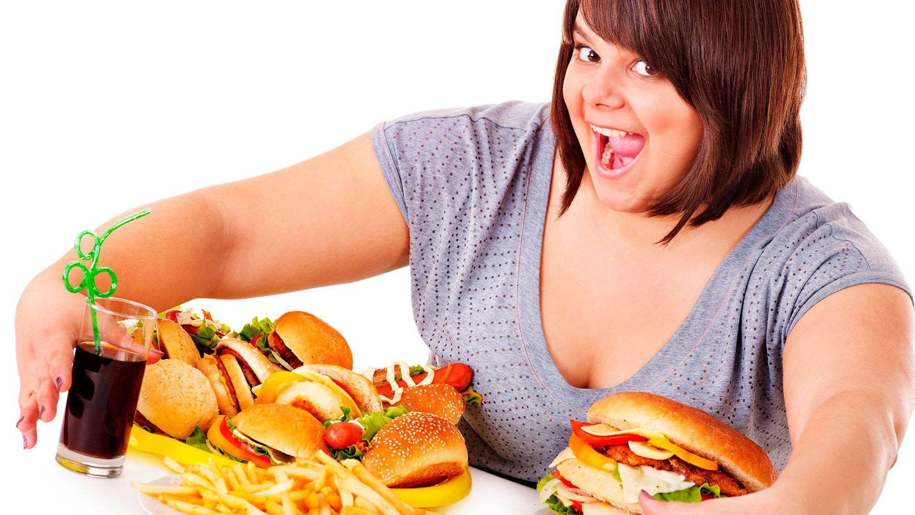
На 01.01.2024г. в Тульской области
ожирение имеют:
2,3 % детского населения (4,7 тыс. человек)
5,7 % подростков (2,2 тыс. человек)
2,7 % взрослого населения (33,4 тыс. человек)

Slide 13
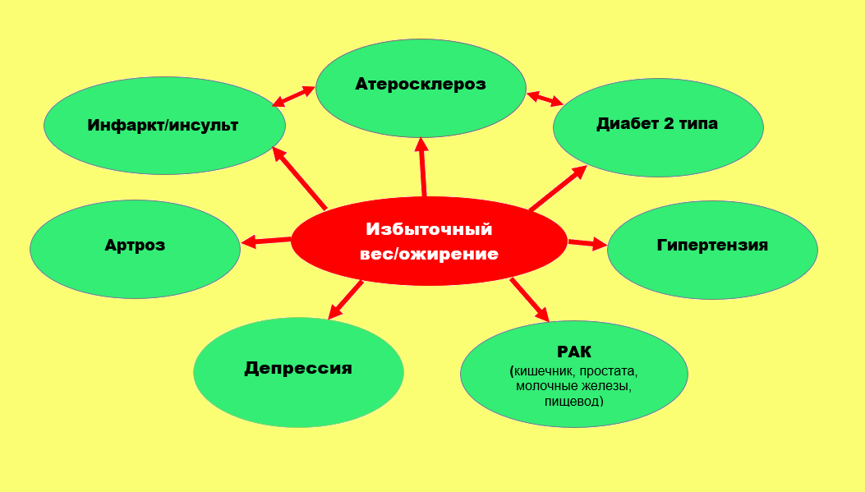

Slide 14
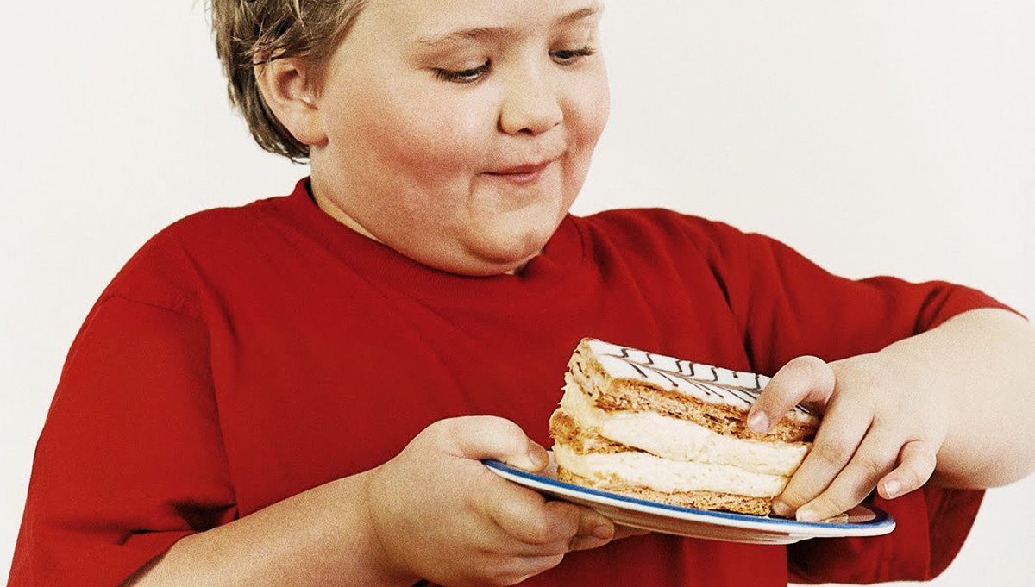
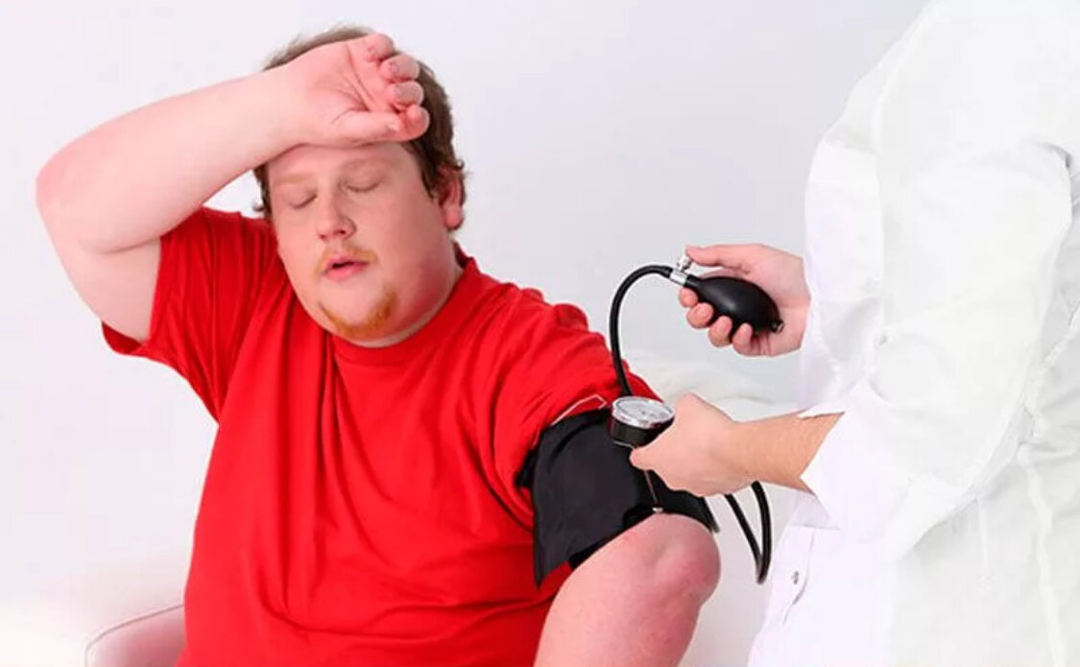
У детей, страдающих ожирением,
риск развития сахарного диабета II типа
во взрослом возрасте
возрастает в 4 раза.

Slide 15
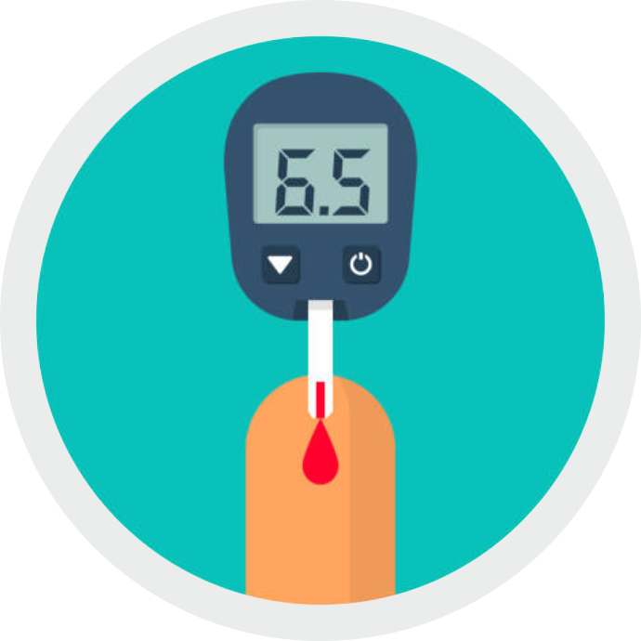
Сахарный диабет II типа – болезнь взрослых
Ежегодно в Тульской области регистрируется от 3,5 тыс. до 4,5 тыс. новых случаев сахарного диабета II типа у взрослых (у детей за 5 лет – 4 случая, у подростков не регистрировались).
На 01.01.2024г. сахарный диабет II типа зарегистрирован у 73 тыс. взрослых или у 5,9% взрослого населения Тульской области.
Общая заболеваемость сахарным диабетом II типа в Тульской области имеет тенденцию к росту.
Сахарный диабет на сегодняшний день – неизлечимое заболевание.
Основные провоцирующие факторы:
- ожирение,
- низкая физическая активность,
- нерациональное питание,
- возраст > 45 лет,
- наследственность.

Slide 16
В Тульской области за 2019-2023гг. в структуре общей смертности доля умерших от болезней, в этиологии которых ведущим фактором является питание, составила 55,5%

Slide 17

В настоящее время практически для любого заболевания можно сформировать питание, которое будет выполнять определенную
защитную роль !
Здоровье и полноценное долголетие
в 21 веке – это на 70% правильное питание !

Slide 18


В рамках реализации Федерального проекта «Укрепление общественного здоровья» Национального проекта «Демография»
в Тульской области Роспотребнадзором организовано проведение интервьюирования:
- руководителей общеобразовательных организаций;
операторов питания;
обучающихся и их родителей.

Slide 19
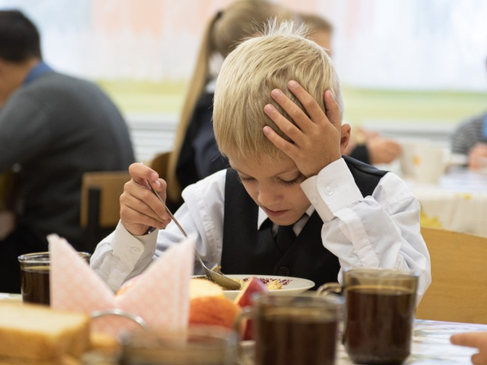

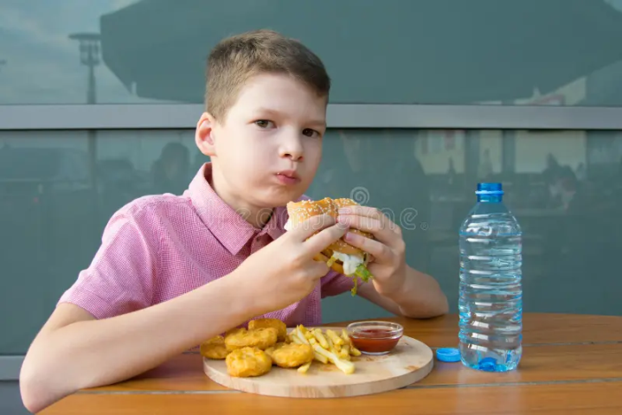
Результаты интервьюирования (2024 г.):
Принципы здорового питания:
- 97,2% информированы о принципах здорового питания;
- 82,0% придерживаются принципов здорового питания.
2. Вредные привычки школьников:
    17,1 % добавляют в напитки 3 и более ложки сахара;
    12,7 % досаливают готовые блюда;
    26,8 % в качестве дополнительного питания предпочитают выпечку,
    15,2% - кондитерские изделия;
    19,8 % еженедельно
    употребляют фастфуд.
3. Питаются реже чем 4 раза в день:
- в учебные дни - 46,6 %;
- в выходные дни – 26,7%.

Slide 20
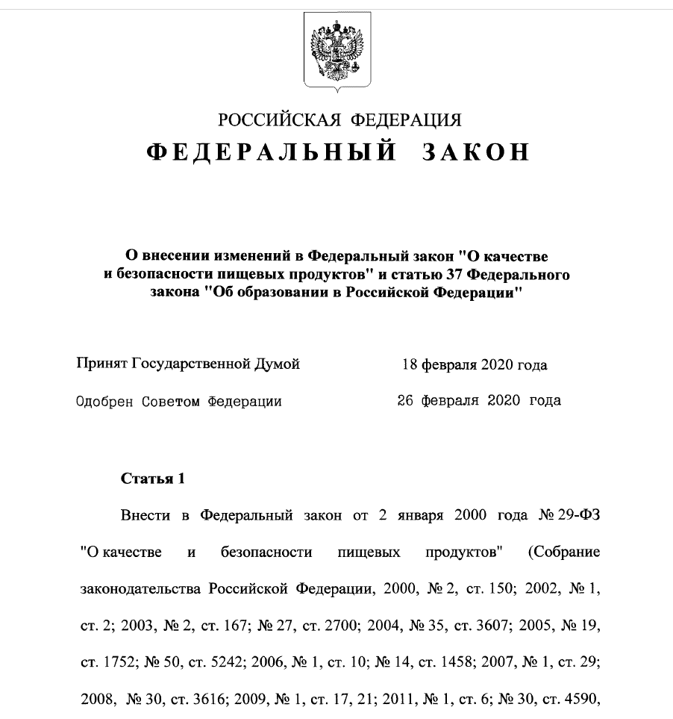
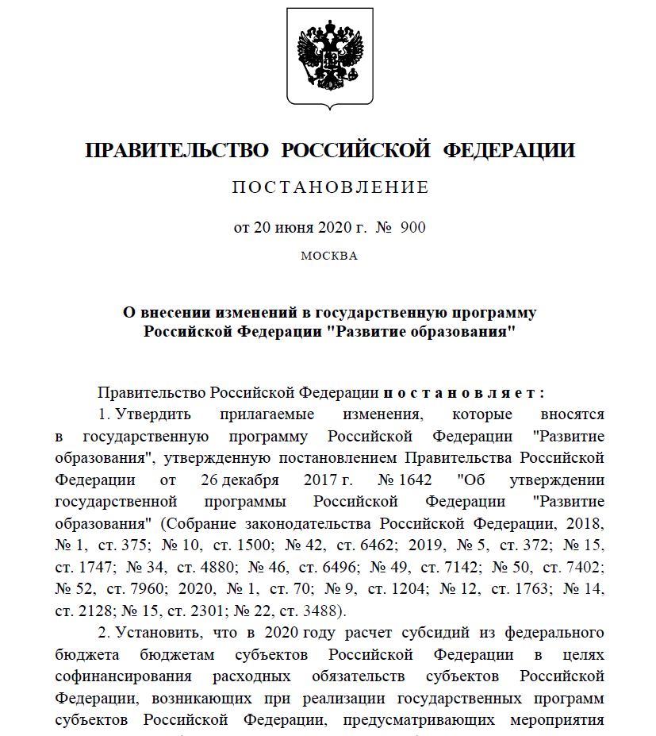
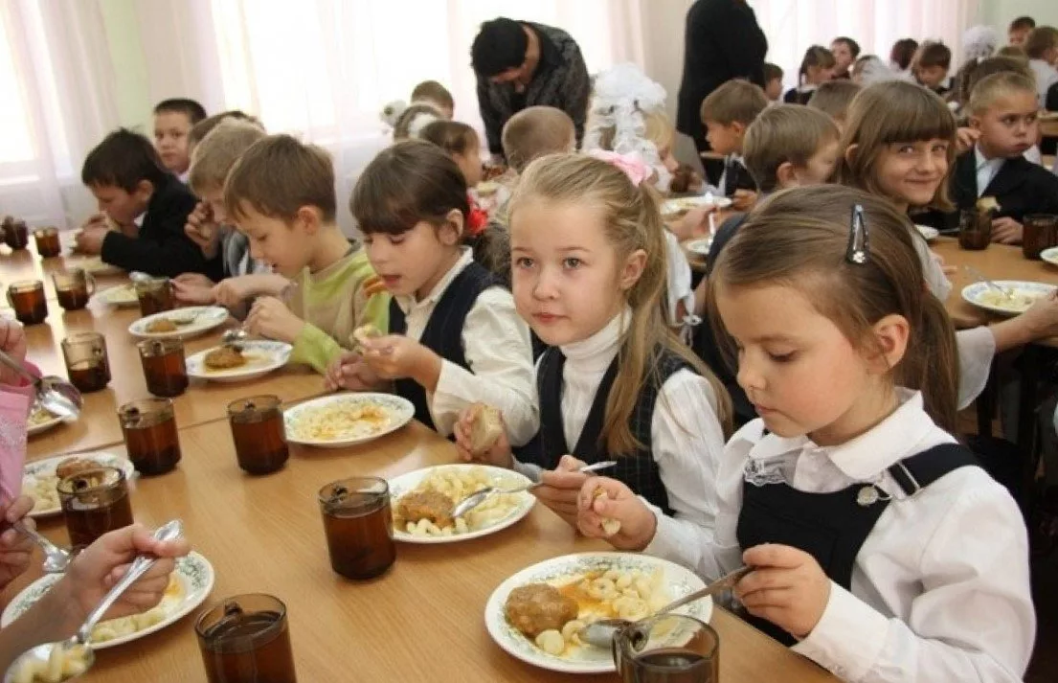
Федеральный закон от 01.03.2020 N 47-ФЗ
«О внесении изменений в ФЗ "О качестве и безопасности пищевых продуктов" и статью 37 ФЗ "Об образовании в РФ» - обеспечение бесплатного горячего питания учащихся начальных классов начиная с 1 сентября 2020г.
Постановление Правительства РФ № 900 от 20.06.2020 г. «О внесении изменений в государственную программу РФ «Развитие образования».
В Тульской области с 2009 г. все школьники начальных классов получают бесплатное одноразовое горячее питание (бюджет субъекта и муниципальных образований).

Slide 21
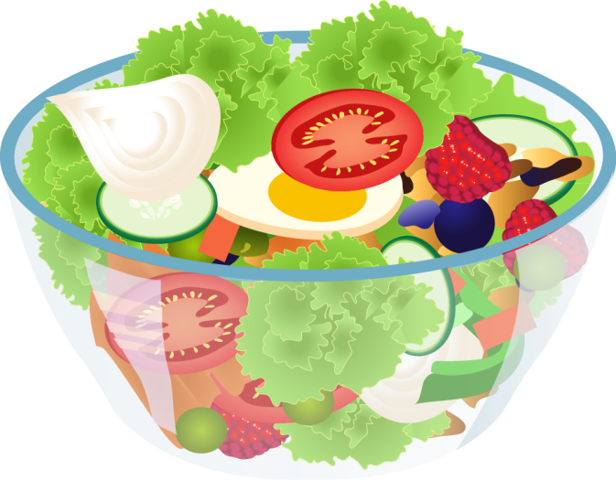


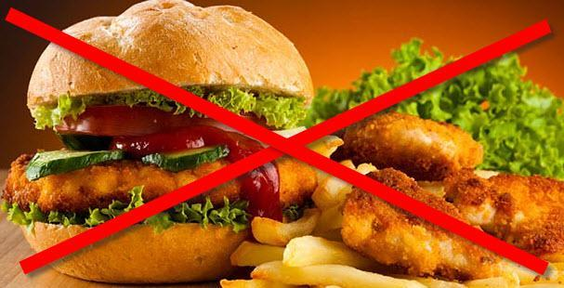
Правила здорового питания школьников
каждого дня:
- не пропускать приемы пищи;
- не есть жареного;
- не добавлять соль и сахар в готовую еду;
- съесть 5-ть порций овощей и фруктов;
- выпить стакан молока или кисломолочных продуктов.

Slide 22
Правила здорового питания школьников!!!
В ПОМОЩЬ РОДИТЕЛЯМ!
ЭНЕРГЕТИЧЕСКАЯ ЦЕННОСТЬ ЕДЫ ДОЛЖНА СООТВЕСТВОВАТЬ ЭНЕРГОЗАТРАТАМ ЧЕЛОВЕКА. А МАКРО- И МИКРОНУТРИЕНТНЫЙ СОСТАВ - РЕАЛЬНЫМ ПОТРЕБНОСТЯМ ОРГАНИЗМА.
ЕШЬТЕ РАЗНООБРАЗНУЮ ЕДУ, НЕ ПОВТОРЯЙТЕ БЛЮДА В ТЕЧЕНИЕ ОДНОГО-ДВУХ ДНЕЙ.
ВМЕСТО ЖАРЕНЫХ БЛЮД ВЫБИРАЙТЕ ПРИГОТОВЛЕННЫЕ НА ПАРУ, ВАРЕНЫЕ ИЛИ ЗАПЕЧЕННЫЕ.
ИСКЛЮЧИТЕ ИЗ РАЦИОНА ПРОДУКТЫ С УСИЛИТЕЛЯМИ ВКУСА, КРАСИТЕЛЯМИ, БОЛЬШИМ СОДЕРЖАНИЕМ ЖИРОВ, СОЛИ И ДОБАВЛЕННОГО САХАРА.
БОЛЬШЕ ЕШЬТЕ ОВОЩЕЙ, ФРУКТОВ И ДРУГИХ ПРОДУКТОВ, СОДЕРЖАЩИХ ПИЩЕВЫЕ ВОЛОКНА: НЕ МЕНЬШЕ 400 ГРАММ В ДЕНЬ.
НЕ ЗАБЫВАЙТЕ ВКЛЮЧАТЬ В РАЦИОН МОЛОЧНЫЕ И КИСЛОМОЛОЧНЫЕ ПРОДУКТЫ.
СОБЛЮДАЙТЕ ОПТИМАЛЬНЫЙ РЕЖИМ ПИТАНИЯ, СТАРАЙТЕСЬ ЗАВТРАКАТЬ, ОБЕДАТЬ И УЖИНАТЬ В ОДНО ВРЕМЯ КАЖДЫЙ ДЕНЬ. НЕ ПРОПУСКАЙТЕ ПРИЕМЫ ПРИЩИ.
СЛЕДИТЕ ЗА СРОКАМИ ГОДНОСТИ И УСЛОВИЯМИ ХРАНЕНИЯ ПРОДУКТОВ. НЕ ЕШЬТЕ ПРОСРОЧЕННУЮ ЕДУ.

Slide 23

Вкусовые пристрастия и пищевые привычки регулируются и воспитываются.
Дети перенимают отношение к питанию и вкусовые предпочтения взрослых!
Еда стала способом самовыражения и статусным символом.
Сказывается мода на определенные продукты (пицца, бургеры, газированные напитки).
По данным ВЦИОМ в 2023г. 40 % россиян заедают стресс сладким.
Если человек выбирает здоровье, необходимо помнить о принципах здорового питания и реализовывать их в обыденной жизни!

Slide 24
Сайт Управления Роспотребнадзора по Тульской области
https://71.rospotrebnadzor.ru/
Телеграмм
https://t.me/rospotrebnadzor71
Одноклассники
https://ok.ru/group/59596621938704
Вконтакте
https://vk.com/public16042662

Slide 25


